Slide 1
Integração com GSLib

Slide 2
Rodando um exe GSLib
import subprocess
p = subprocess.Popen([program, parfile], stdout=subprocess.PIPE)
for line in p.stdout:
print(line.decode('utf-8'), end='')

Slide 3
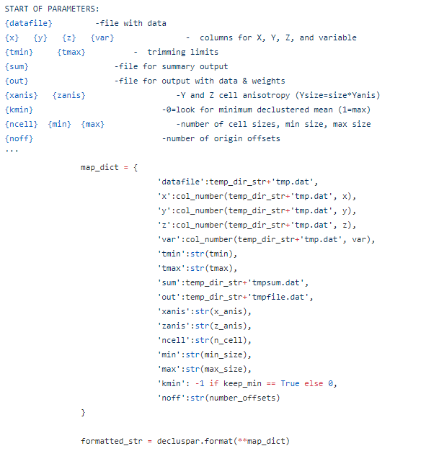
Exercício
Rode a validação cruzada do kt3d no banco de dados Fe e plote os resultados. Dica: método da classe string .format()
parfile.format(**map_dict)

